Slide 1
IAAS云平台中面向节能的资源调度策略研究
姓名：赵 亮
学号：ZY1206209
导师：兰雨晴

Slide 2
报告内容
一、论文工作计划
二、已完成的工作
三、关键技术或难点
四、下一阶段的计划

Slide 3
论文工作计划
选题背景——数据中心能耗问题
近年来，数据中心的能耗逐渐成为一个突出的问题，尤其是随着云计算时代的到来，更多的计算资源和存储资源集中在云端，给能耗的高效管理带来更大的挑战。
据统计，2010年全球数据中心的能耗占据到所有能耗的1.1%-1.5%，而美国的数据中心能耗占据到全美总能耗的1.7%-2.2%。此外，2011年美国数据中心消耗的电能大约为2006年的2倍，约为1000亿千瓦时的电能，电费成本约为90亿美元，并且数据中心对电能的需求仍以每年12%的速度增长如按照这种增长速度，到2015年，数据中心会消耗2000亿千瓦时的电能，每年花费约150亿美元。
据预计，数据中心2020年将成为世界上最大的能源消耗行业，此外，数据中心在消耗电能的同时，会排放出大量的二氧化碳，加重了温室效应。
Notes:
随着云计算[1]的到来，更多的云计算资源存储在云端，给数据中心的管理带来了很大的挑战。数据中心的高能耗不仅仅是由于物理服务器的增多，处理能力的不断增强，还由于这些资源过低的使用率导致了巨大的电能浪费。
2010年全球数据中心的能耗占据到所有能耗的1.1%-1.5%，而美国的数据中心能耗占据到全美总能耗的1.7%-2.2%[2]。此外，2011年美国数据中心消耗的电能大约为2006年的2倍，约为1000亿千瓦时的电能，电费成本约为90亿美元，并且数据中心对电能的需求仍以每年12%的速度增长[3]。
据预计，数据中心2020年将成为世界上最大的能源消耗行业，此外，数据中心在消耗电能的同时，会排放出大量的二氧化碳，加重了温室效应，据估计，数据中心导致排放的二氧化碳占到全球总排放量的2%[4]。
所以，数据中心的高能耗是一个亟待解决的问题。本论文针对如何降低数据中心的能耗问题进行相应的研究。

Slide 4
论文工作计划
选题背景——数据中心能耗问题
本课题是针对中标软件有限公司对云计算环境下数据中心节能的切实需求，对如何从软件层面上降低数据中心电能消耗问题进行相应的研究。
Notes:
随着云计算[1]的到来，更多的云计算资源存储在云端，给数据中心的管理带来了很大的挑战。数据中心的高能耗不仅仅是由于物理服务器的增多，处理能力的不断增强，还由于这些资源过低的使用率导致了巨大的电能浪费。
2010年全球数据中心的能耗占据到所有能耗的1.1%-1.5%，而美国的数据中心能耗占据到全美总能耗的1.7%-2.2%[2]。此外，2011年美国数据中心消耗的电能大约为2006年的2倍，约为1000亿千瓦时的电能，电费成本约为90亿美元，并且数据中心对电能的需求仍以每年12%的速度增长[3]。
据预计，数据中心2020年将成为世界上最大的能源消耗行业，此外，数据中心在消耗电能的同时，会排放出大量的二氧化碳，加重了温室效应，据估计，数据中心导致排放的二氧化碳占到全球总排放量的2%[4]。
所以，数据中心的高能耗是一个亟待解决的问题。本论文针对如何降低数据中心的能耗问题进行相应的研究。

Slide 5
论文工作计划
研究目标
提出一种云数据中心资源优化的节能策略
设计并实现能验证节能策略的IAAS云平台模拟仿真工具
Notes:
1）、给出IAAS数据中心节能整合策略：本论文针对数据中心高能耗问题，特别是对目前云计算中IAAS数据中心高能耗的问题，通过分析研究其负载特点[5]和应用模式，提出基于虚拟机整合的节能策略，数据中心利用该节能整合策略能够有效的降低其电能消耗。
2）、设计并实现能够模拟仿真IAAS云计算环境的软件工具：本论文的另一个目标是研究如何利用仿真环境对节能整合策略进行有效性验证，设计并实现一个能够模拟仿真IAAS云计算环境的仿真软件。

Slide 6
论文工作计划
研究内容
（1）提出一种基于PSO算法的节能策略——基于PSO（粒子群优化）算法的节能策略方法的核心是通过将云任务分配到虚拟机上，并使用较少的物理主机完成任务，然后将空闲的物理主机关停或者切换到低功耗状态，从而达到减少数据中心的电能消耗和降低云计算服务提供商运营成本的目的。
（2）验证节能策略的模拟仿真工具的研究与实现——对于研究内容（1）中所提出的基于PSO算法的节能策略，需要对其有效性和节能效果进行验证，由于利用真实的云计算环境来验证算法策略代价很高，云计算运营商也不会轻易允许利用其生产环境来进行算法策略的验证。所以，本论文研究云计算的仿真环境，利用该模拟仿真软件，可以模拟云计算数据中心，并将研究内容（1）中的算法策略在其上进行模拟仿真，从而验证算法策略的有效性和节能效果。
Notes:
（1）、基于虚拟机迁移的节能整合策略
基于虚拟机迁移的节能整合策略方法的核心是通过将虚拟机部署到尽可能少的物理主机上，然后将空闲的物理主机关停或者切换到低功耗状态，从而达到减少数据中心的电能消耗和降低云计算服务提供商运营成本的目的。
（2）、云计算仿真环境研究与实现
对于研究内容（1）中所提出的节能整合策略，需要对其有效性和节能效果进行验证，由于利用真实的云计算IAAS环境来验证算法策略代价很高，云计算运营商也不会轻易允许利用其生产环境来进行算法策略的验证。所以，本论为研究云计算的仿真环境，利用该模拟仿真软件，可以模拟IAAS云计算数据中心，并将研究内容（1）中的算法策略在其上进行模拟仿真，从而验证算法策略的有效性和节能效果。

Slide 7
论文工作计划
研究进度
阶段 | 起始时间 | 工作内容
 | 2013年12月 | 调研云计算平台节能策略方法和影响能耗的因素
 | 2014年1月——2月 | 通过实验，查阅论文，根据云计算平台能耗的影响因素，确定节能度量指标
 | 2014年3——4月 | 提出资源优化的节能策略，通过实验，反复迭代，提高算法策略的准确性
 | 2014年5月 | 撰写小论文
 | 2014年6月——7月 | 模拟仿真软件工具的设计与实现
 | 2014年8月 | 设计实验，对节能策略进行验证，并修正和改善节能策略
阶段2 | 2014年9月——10月 | 在模拟仿真云平台环境下，验证节能策略的可用性、准确性和有效性。
阶段3 | 2014年11月 | 撰写大论文
 | 2014年12月 | 修改大论文，准备毕业答辩

Slide 8
已经完成的工作
节能策略的整体架构
一种基于PSO算法的任务调度策略
算法策略的评估指标
物理主机的能耗模型
模拟仿真软件的设计与实现

Slide 9
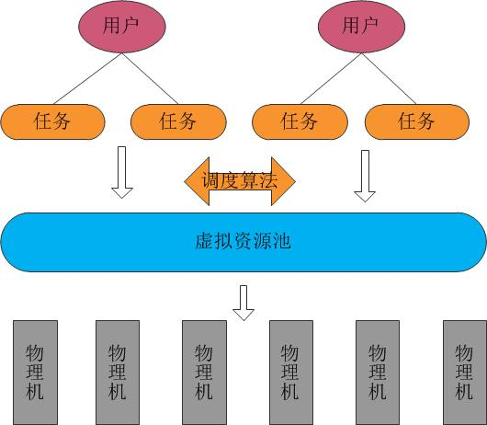
已经完成的工作
节能策略的整体架构

Slide 10
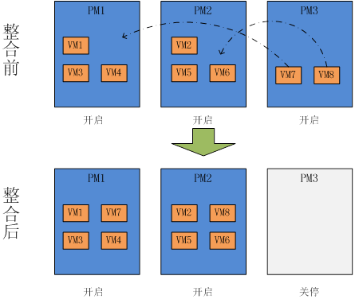
已经完成的工作
节能策略的整体架构
未调度
调度后
Notes:
图1中将PM3中的虚拟机VM7和VM8分别迁移到物理主机PM1和PM2上，然后将PM3关闭掉，从而达到节能的目的。

Slide 11
已经完成的工作
一种基于PSO算法的任务调度策略
在云计算中，任务调度策略直接影响到了用户的任务执行效率以及云环境下资源的使用效率，因此好的任务调度策略对于保证用户服务质量，提高云环境整体的资源使用效率，降低平均能耗有着非常重要的意义。
粒子群优化算法（简称 PSO)是基于群体的自适应进行搜索，它的核心思想是通过群体中个体之间的信息促进整体进化。在算法中，这些粒子能对自身位置和运动轨迹进行调整，同时能够朝着自己以前经历过的最佳位置和整个群体粒子曾经经历过的最佳位置飞行，通过迭代越来越接近最优解位置，最终得到最优解。

Slide 12
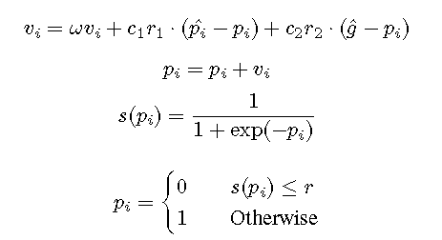
已经完成的工作
一种基于PSO算法的任务调度策略
Resource | MIPS
VM1 | 50
VM2 | 75
VM3 | 125
 | C1 | C2 | C3 | C4
VM1 | 4 | 6 | 8 | 10
VM2 | 2.6 | 4 | 5.3 | 6.6
VM3 | 1.6 | 2.4 | 3.2 | 4
Cloudlet | MI
C1 | 200
C2 | 300
C3 | 400
C4 | 500

Slide 13
已经完成的工作
一种基于PSO算法的任务调度策略
算法名称 | PSO算法
算法输入 | 云任务列表cloudletList，虚拟机列表vmList
算法输出 | 云任务分配列表（哈希表）云任务与虚拟机的映射
1: procedure BINARY PSO(nodesList) 2: CalculateExecTimes(); 3: initSwarm(); 4: initGlobalBest(); 5: for i = 0 ： numberIterations do 6: for j = 0 ： numberParticles do 7: calculateInertiaValue(); 8: calculateNewVelocities(); 9: calculateNewPositions(); 10: calculateFitnessValue(); 11: evaluateSolution(); 12: updateParticleMemory(); 13: updateGlobalBest(); 14: end for 15: end for 16: end procedure
粒子数设为10
迭代的轮数设为100

Slide 14

已经完成的工作
算法评估指标——SLA违反率
平均违反SLA时间$：$
$${SLA}_{MT}= \frac{1}{N} \sum_{i=1}^{N}{\frac{T_{s_{i}}}{T_{a_{i}}}}$$
$\text{由于迁移导致的平均性能下降}：$
$$PDM= \frac{1}{M} \sum_{i=1}^{M}{\frac{C_{d_{j}}}{C_{r_{j}}}}$$
综合的指标来反映SLA违反率：
$$SLA= {SLA}_{MT} ∗ PDM$$
Notes:
其中$N$是物理主机的个数，$T_{s_{i}}$是主机$i$ CPU利用率维持在100%的时间总和，$T_{a_{i}}$是主机$i$保持开机状态的时间总和。
其中$M$是虚拟机的个数，$C_{d_{j}}$是虚拟机$j$ 由于迁移导致的性能下降估计，$C_{r_{j}}$是虚拟机$j$请求得CPU处理能力总和。
由于${SLA}_{MT}$和$PDM$是两个独立的反应SLA违反率的指标，并且期望他们的值越小越好。所以我们使用了他们的乘积作为一个综合的指标来反映SLA违反率。
$$SLA= {SLA}_{MT} ∗ PDM$$

Slide 15
已经完成的工作
算法评估指标
耗电量：
在节能策略中，反映算法有效的最直接的指标就是看应用了节能整合策略后数据中心的耗电量是否降低以及降低的程度。
迁移次数
由于虚拟机实时迁移是有一定的代价的，我们应该尽可能减少迁移次数，所以迁移次数也是一个反映算法有效性的指标。
关闭物理主机的数量
关闭多余的物理主机，我们用尽量少的物理主机来执行用户提交的任务，从而能达到节能的效果。
Notes:
耗电量：
在节能整合策略中，反映算法有效的最直接的指标就是看应用了节能整合策略后数据中心的耗电量是否降低以及降低的程度。
迁移次数
由于虚拟机迁移是有一定的代价的，我们应该尽可能减少迁移次数，所以迁移次数也是一个反应算法有效性的指标

Slide 16
已经完成的工作
物理主机采用SPECpower能耗模型
Notes:
物理主机中的能耗跟处理器的利用率呈精确的线性关系。
对于SPECpower能耗模型，基本的原理是根据处理器的利用率来查找真实能耗数据，从而得到此利用率下物理主机的功率，然后利用功率乘以时间就可以得到该时间段物理主机的耗电量

Slide 17
已经完成的工作
物理主机的能耗模型
服务器 | 0% | 10% | 20% | 30% | 40% | 50% | 60% | 70% | 80% | 90% | 100%
HP ProLiant G4 | 86 | 89.4 | 92.6 | 96 | 99.5 | 102 | 106 | 108 | 112 | 114 | 117
HP ProLiant G5 | 93.7 | 97 | 101 | 105 | 110 | 116 | 121 | 125 | 129 | 133 | 135
Notes:
其中$N$是物理主机的个数，$T_{s_{i}}$是主机$i$ CPU利用率维持在100%的时间总和，$T_{a_{i}}$是主机$i$保持开机状态的时间总和。
其中$M$是虚拟机的个数，$C_{d_{j}}$是虚拟机$j$ 由于迁移导致的性能下降估计，$C_{r_{j}}$是虚拟机$j$请求得CPU处理能力总和。
由于${SLA}_{MT}$和$PDM$是两个独立的反应SLA违反率的指标，并且期望他们的值越小越好。所以我们使用了他们的乘积作为一个综合的指标来反映SLA违反率。
$$SLA= {SLA}_{MT} ∗ PDM$$

Slide 18
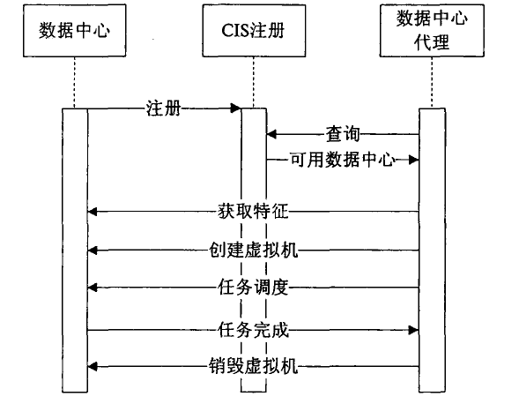
已经完成的工作
模拟仿真软件实现—仿真数据流程
Notes:
（1） 在仿真开始时，每个数据中心实体（Datacenter）在CIS注册表中注册，然后CIS可以提供查询数据中心实体信息的，如为用户请求匹配合适的云服务商和合适的云服务。
（2） 数据中心代理器（DatacenterBroker）扮演着用户角色咨询CIS服务来获得可提供基础设施并满足应用QoS、硬件和软件要求的云服务提供商列表。
（3） 数据中心代理器（DatacenterBroker）向选择好的数据中心实体请求其特征数据。
（4） 数据中心实体（Datacenter）返回给数据中心代理其特征数据。
（5） 数据中心代理器（DatacenterBroker）向数据中心实体发送创建虚拟机的事件，数据中心实体返回创建虚拟机的结果。
（6） 调度事件来进行模拟。
（7） 在模拟结束后，销毁所创建的虚拟机，关闭各个实体

Slide 19
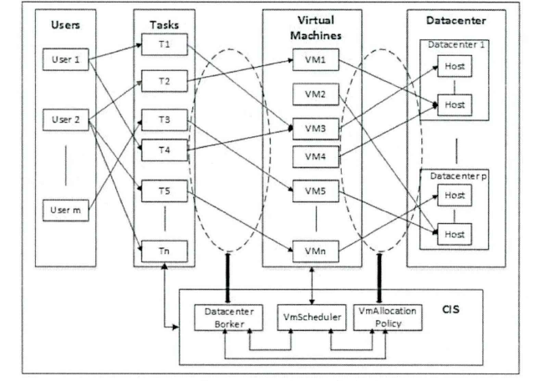
已经完成的工作
模拟仿真软件实现

Slide 20
已经完成的工作
完成工作小结
一种云数据中心资源优化的节能策略
发表小论文两篇
A Method of Automatic Generation of documents from WSDL to OWL-S 发表在ICMEC2014会议
Energy-saving analysis of cloud workload based on K-means clustering 发表在ComComAp2014会议
基于PSO算法的任务调度策略
已完成算法的研究与实验
模拟仿真工具的研究与实现
已完成核心模块的开发，尚未完成UI与用户交互模块

Slide 21
关键技术或难点
将PSO算法应用到云计算任务调度的场景
节能策略的验证

Slide 22
下一阶段工作计划
存在的问题
数据中心的负载数据很难获取
存在的一个问题是在进行模拟仿真时，数据中心的负载数据很难获取。
PSO算法的“早熟”问题
主要是由在粒子群优化的后期由于各个粒子的速度更新能力不足，使得粒子在一定位置紧密聚集而无法进行更大程度、更细致的全局搜索，从种群多样性而言，此时种群的多样性匮乏，各个粒子之间的差别很小，无法促使粒子群发展变化。

Slide 23
下一阶段工作计划
尚未完成的工作
对节能策略进行模拟仿真
对本论文中提出的算法策略使用模拟仿真软件进行验证其有效性和节能效果。并将其与已有的节能算法的节能效果进行比较，从而说明本论文提出的算法策略具有更好的节能效果。

Slide 24
下一阶段工作计划
解决问题的思路和措施
对于算法的验证，采用的负载数据来自开源项目CoMon中的数据。该数据集记录了数据中心中虚拟机的负载情况，包括每隔5分钟采集一次CPU利用率。或可采用google开放的数据，对数据做预处理，提取需要的负载信息作为实验验证的数据集。
对于尚未完成的算法模拟仿真，本论文拟采取模拟仿真的方法对其进行验证，并根据模拟仿真结果对节能算法策略进行适当修正，迭代以上过程，直到算法策略具有更好的节能效果为止。

Slide 25
下一阶段工作计划
未来计划
时间 | 计划
2014年9月——10月 | 利用模拟仿真软件，对论文前期提出的节能策略进行模拟仿真，验证其有效性，并分析其节能效果，根据仿真结果，对策略进行适当的修正。
2014年11月 | 撰写大论文
2014年12月 | 修改大论文，准备毕业答辩

Slide 26
谢谢各位老师

